Slide 1
P8 - Publication tone (author confidence) detection

Slide 2
Obiective
Principalul obiectiv al proiectului este determinarea “tonului” unei publicatii – descrise de catre autor ca fiind “outstanding” , “average” sau “good-enough”.
Interpretarea noastra: prin “tonul” publicatiei putem intelege viziunea autorului asupra cercetarii si rezultatelor sale.
Asadar, ar fi de ajutor sa extragem esenta lucrarii – de obicei concentrata in concluzie si sa analizam “tonul” acestui text.

Slide 3
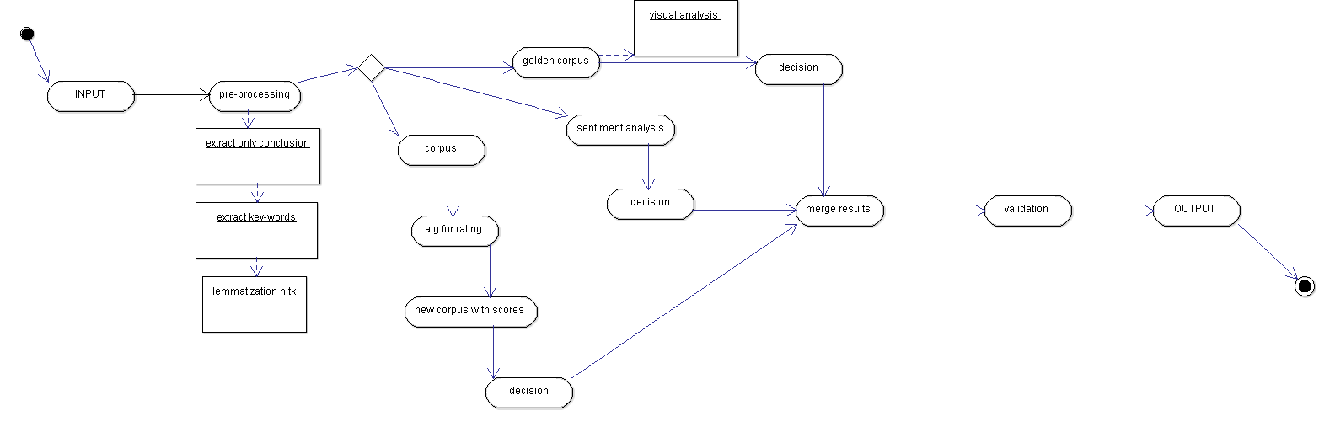
Abordare – diagram initiala

Slide 4
Abordare – algoritmica si tehnica
Pre-procesarea
Extragerea XML-urilor din arhive
Extragerea concluziilor din fiecare XML -> in fisiere format txt
Analiza si adnotarea
Au fost analizate si adnotate o serie din fisierele .txt
Antrenarea retelei neuronale NN Tensor Flow
Au rezultat 2 corpusuri – unul single word si unul multi word

Slide 5
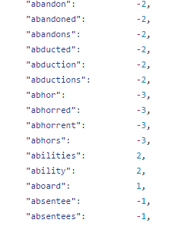
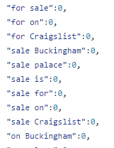
Ex corpus single word
Ex corpus multi word

Slide 6
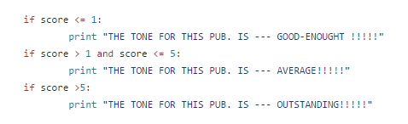
Algoritmul de calculare al scorului normalizat pentru o publicatie
Fisierul .txt este pre-procesat (lematizare, eliminarea caracterelor speciale, lower-case, etc)
Se calculeaza un scor prin cautarea in corpusurile cu rating a cuvintelor ce alcatuiesc concluzia si adunarea punctelor
Acest scor este normalizat prin impartirea puntelor obtinute la numarul de cuvinte din concluzie
In functie de scorul normalizat se afiseaza un rezultat

Slide 7
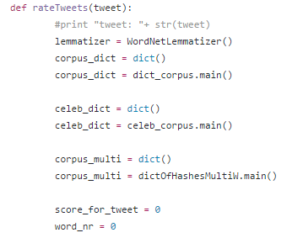
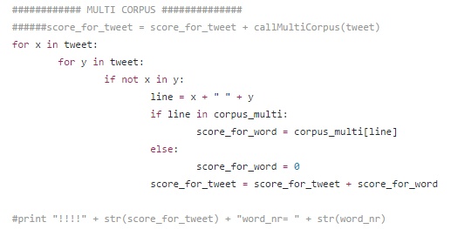
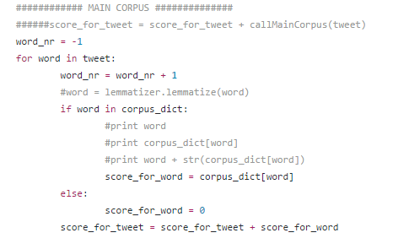
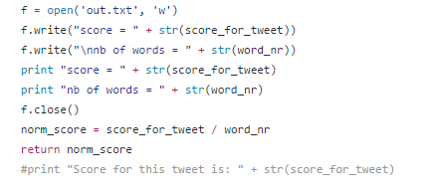

Slide 8
Rezultate

Slide 9
Dificultati
Volumul mare de fisiere ce au trebuit analizate si adnotate
Probleme la antrenarea retelei neuronale
Algoritmul de sentiment analysis – incercare esutata
……

Slide 10
Impartirea sarcinilor in cadrul echipa
Sandra Amarandei – extragerea concluziilor din XML , adnotare, corpus single word, analiza output
Larisa Alexa – adnotare, golden corpus si corpus multi-word, pre-procesare, analiza output
Ramona Turcu – extragerea XML-urilor din arhive, adnotare, corpus multi-word, algoritmul de rating, analiza output

